Slide 2
Qui êtes-vous ?
Où êtes-vous ?
Survivrez-vous ?

Slide 3
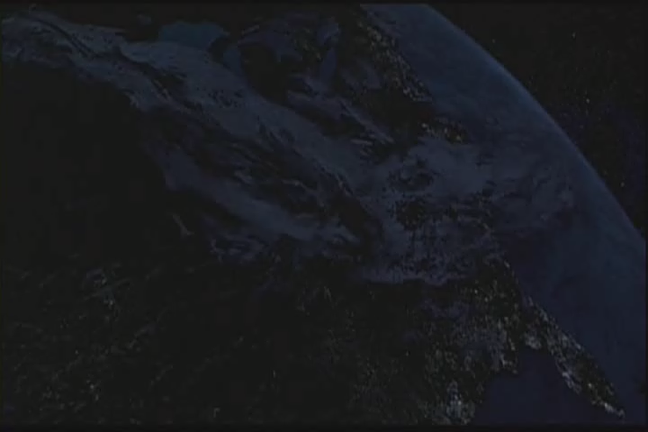

Slide 4
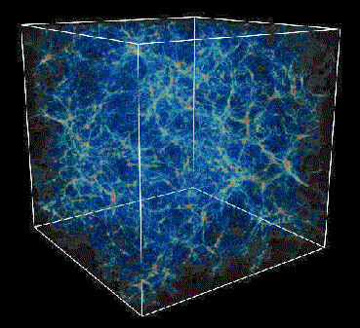
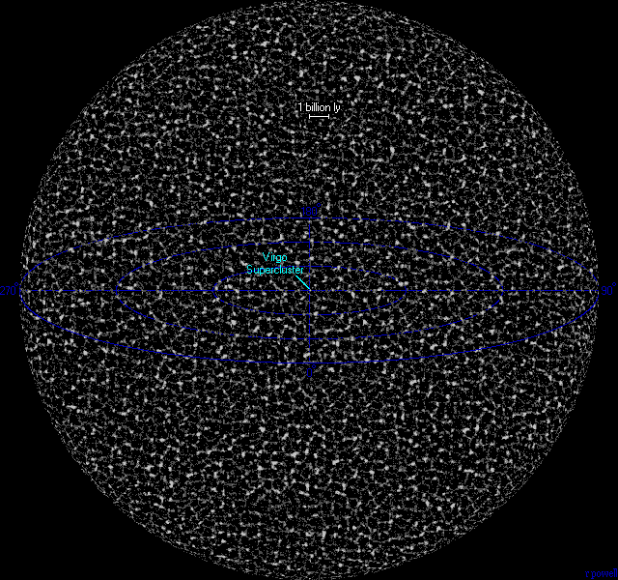

Slide 6
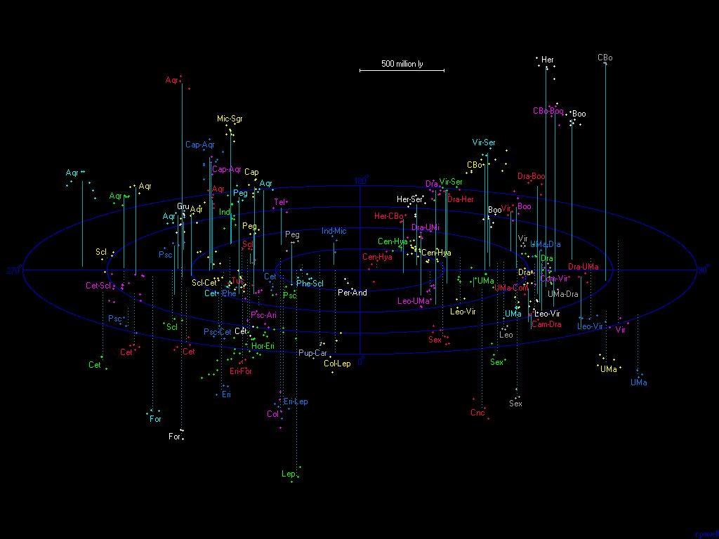

Slide 7
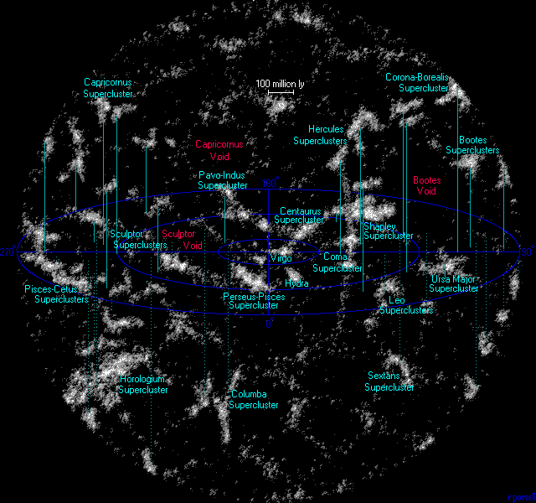

Slide 8
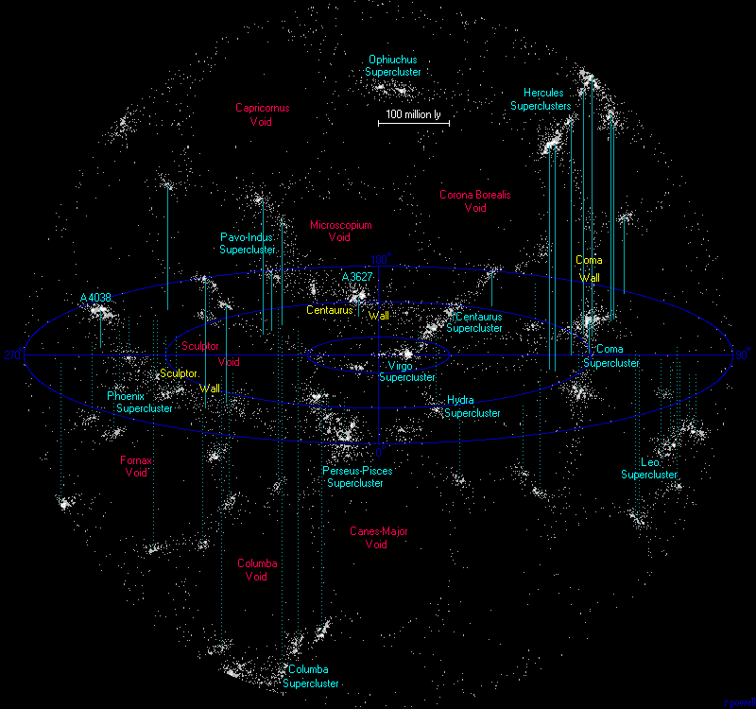

Slide 9
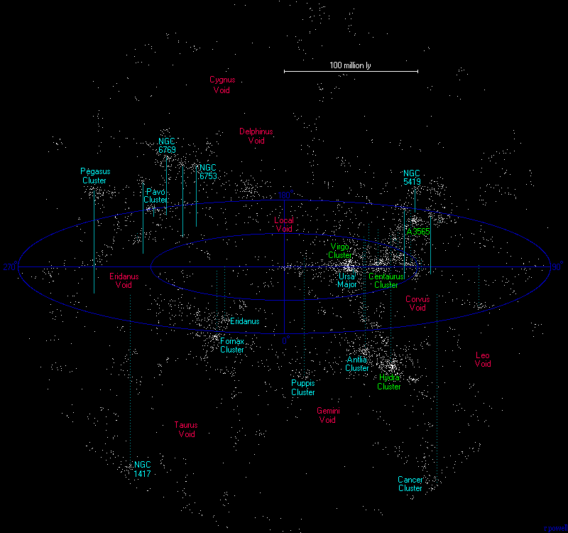

Slide 10
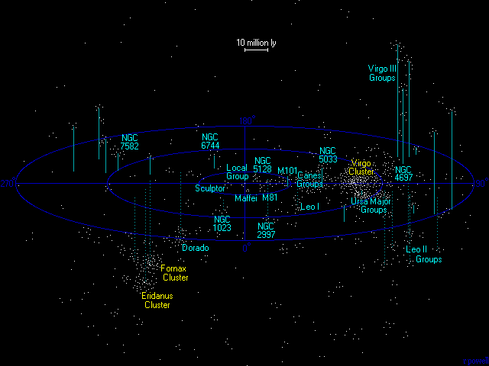

Slide 11
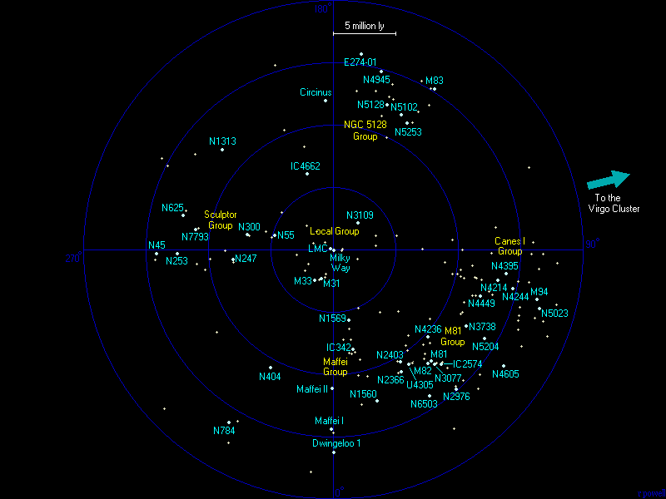

Slide 12
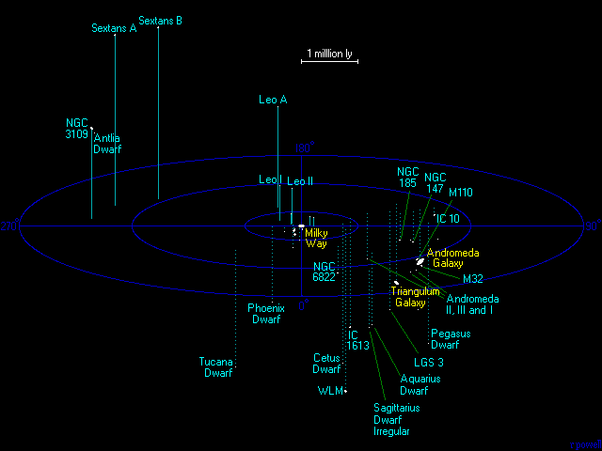

Slide 13
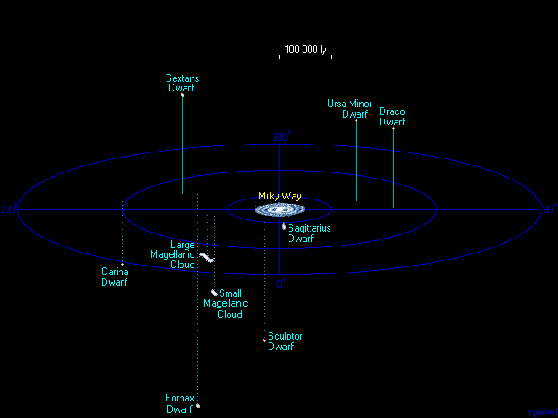

Slide 14
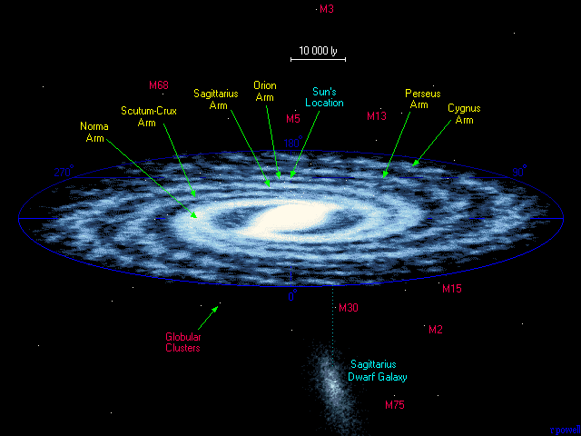

Slide 15
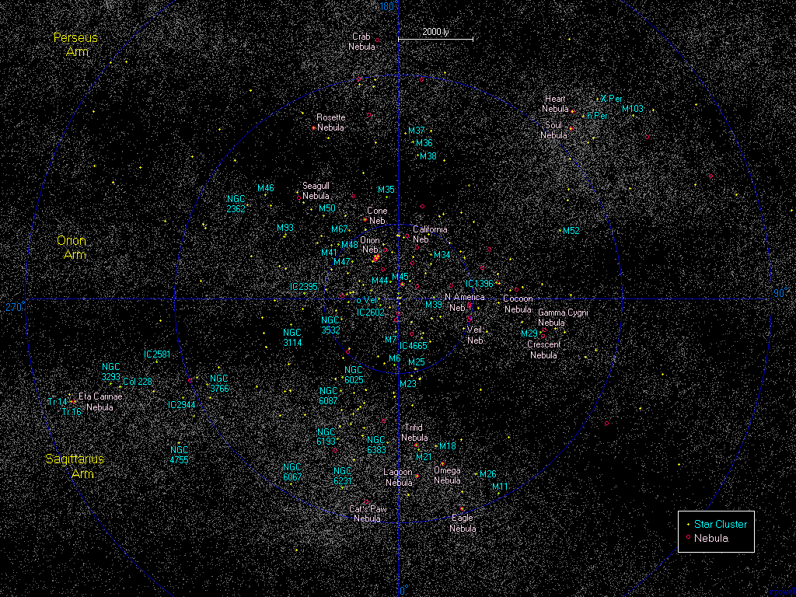

Slide 16
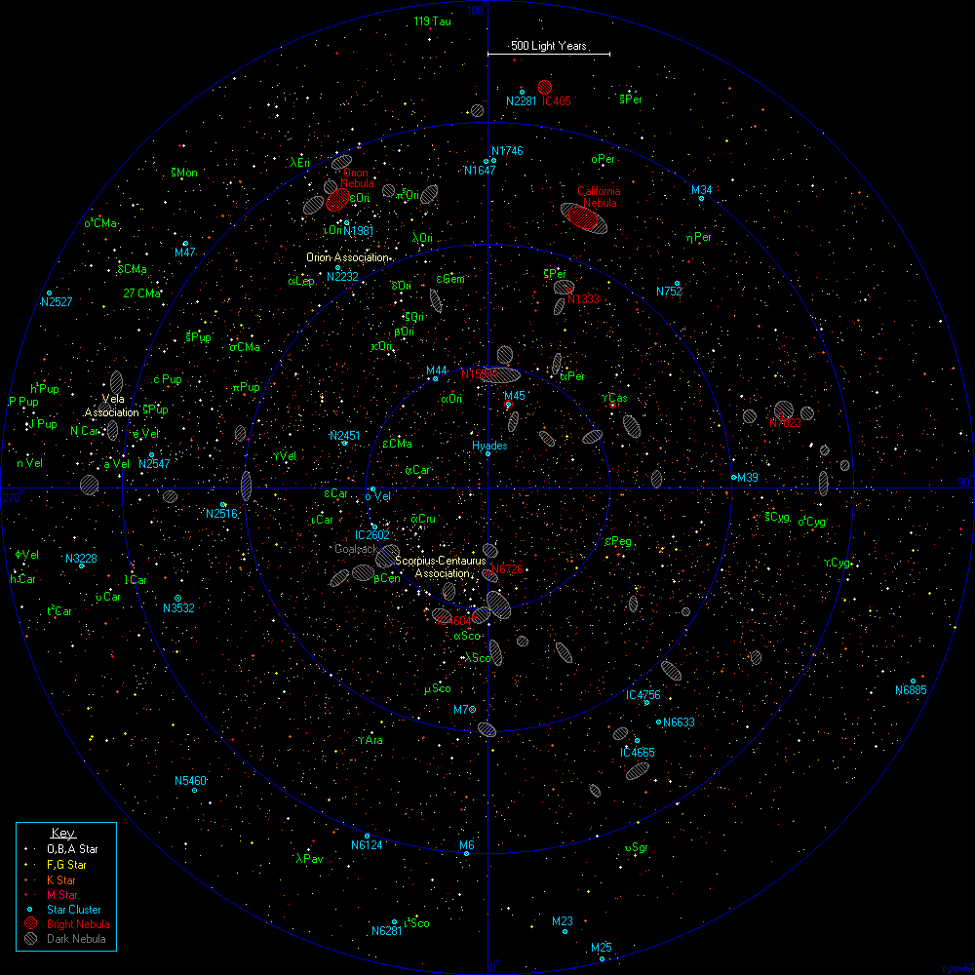

Slide 17
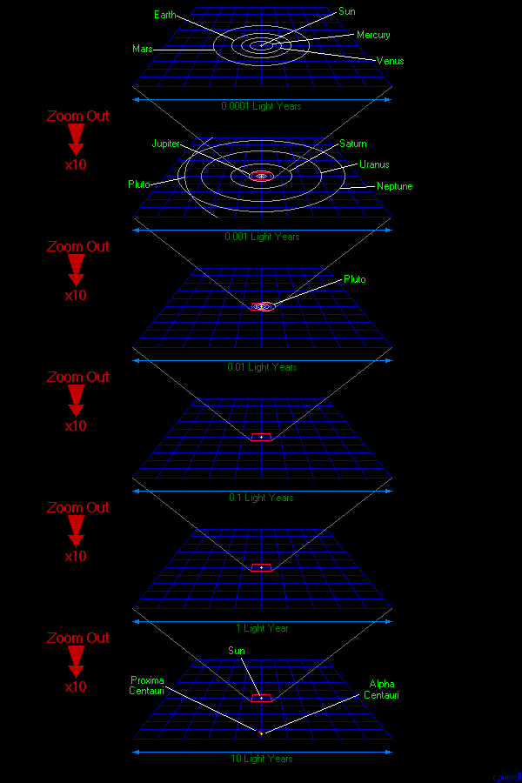

Slide 18
Galaxien
La quête d’Orion

Slide 19
But du Jeu
Galaxien est un 4 X:
Explore
Exploit
Expand
Exterminate

Slide 20
Stratégies
Exploration: détermine ce qu’il y a de disponible autour à exploiter
Exploite: Acquiert des matériaux
  Métaux – Bouffe – Énergie
Construction: les elements requis
  mines – extracteurs – ferme – bouée – drone –cargo – patrouilleur – croiseur

Slide 21
Tactique
En général, on est tout seul dans l’univers…jusqu’au jour où on rencontre d’autres races.
Economique: échange marchand
Diplomatique: partage des ressources, entente de non-agression
Militaire: bang bang t’es mort!

Slide 22
Univers
Se compose de
  8000 étoiles
  12000 planetes gravitant autour de 25%
  300 nébuleuses
  12 troudevers (pour des déplacements ultra-rapide)

Slide 23
Etoiles
1 sur 4 (approx) on des planetes (les autres ont des astéroïdes)
De 1 a 6 planetes
Magnitude
Coordonnées : X,Y,Z
La représentation prend uniquement X et Y un compte mais les déplacements prennent le Z aussi en compte.

Slide 24
Planetes, Nébuleuses et astéroïdes
Sources de matériau: nécessaire pour l’exploration
Ressources vitales: nécessaires pour la population

Slide 25
Civilisation
Population
Ressources : vitales et matériels
Connaissance : Tech-tree

Slide 26
Autres civs
Autres joueurs – même combat

Slide 27
Stratégie de victoire
Annihilation des autres
Assimilation des autres

